Slide 1
白日莫空过， 寒假定超越！
寒假指引主题班会

Slide 2
疫情原因，寒假即将提前开始，你是如何计划的呢？
新学期一开学，班里总会有那一股清流，气定神闲，不慌不忙，进步神速得足以你大跌眼镜；
但也有那些假期脱缰了的野马，一开学就找不到北。
朱熹说：“不发奋，则心日颓靡；不捡束，则心日恣肆。”

Slide 3
啥都不做，寒假白过！
01

Slide 4
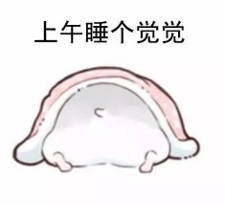
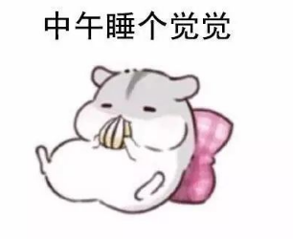
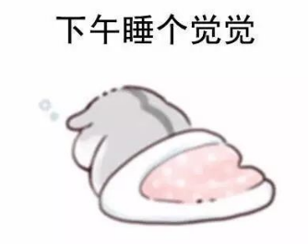


啥都不做，暑假白过！

Slide 5
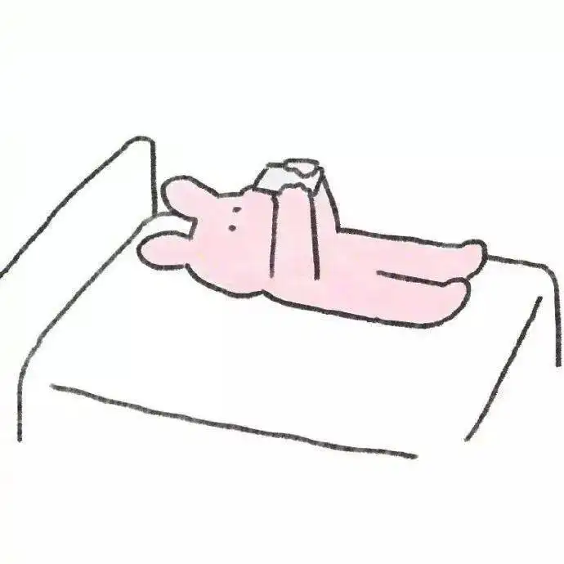

哪一个是你---赖在床上刷机

Slide 6
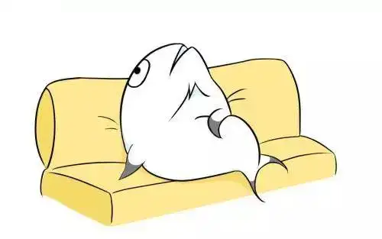

哪一个是你--葛优躺or打游戏

Slide 7
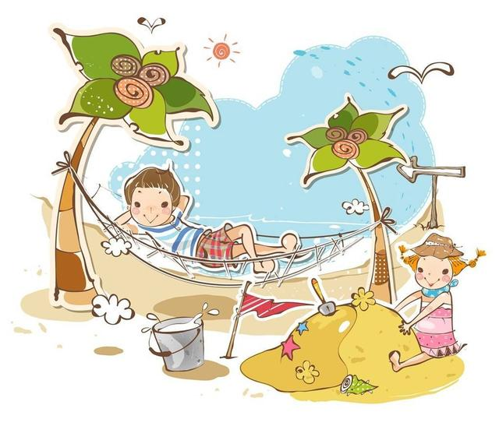
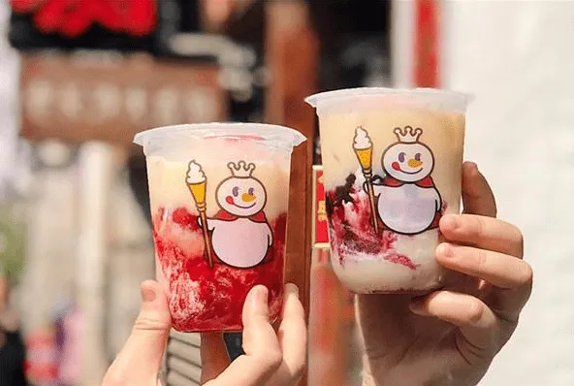
哪一个是你--玩、吃、喝

Slide 8

【学生互动】如果我的寒假是躺平的？
如果假期只有：吃喝睡玩，躺平寒假？开学后，我可能会遇到什么问题？
这些是不是你真正想要的？

Slide 9
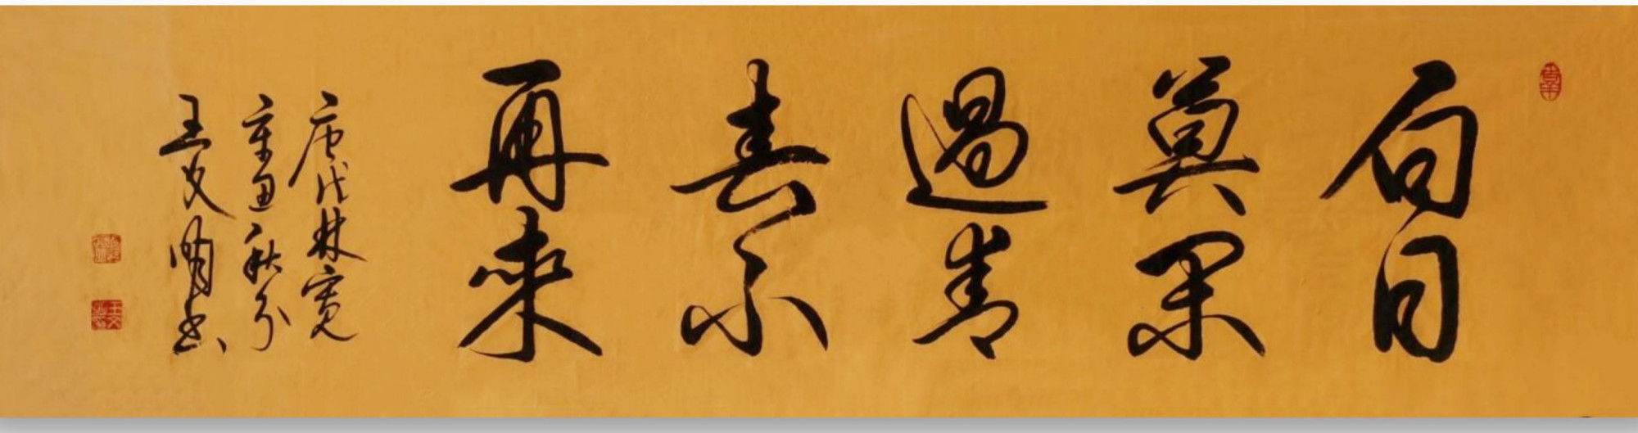
白日莫空过，青春不再来！

Slide 10
清华学霸假期怎么过？
02

Slide 11
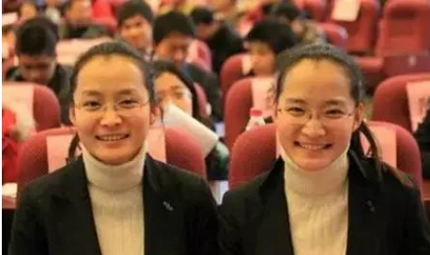
清华学霸假期怎么过？
学如逆水行舟，不进则退，很多人赢在了假期，也有很多人输在了假期。
今天要说的是一对双双考进清华的女双胞胎姐妹花学霸焦宇晨、焦宇晓的故事，看看她们有哪些学习秘诀，又是如何管理自己的？

Slide 12
学霸姐妹花：假期不是用来休息的，而是用来反超的！
大家好，很荣幸有机会和大家一起分享我们对学习生活的感悟。
成功离不开拼搏，人生只有拼出来的美丽，没有等出来的辉煌，学习没有什么捷径可走，只有扎扎实实走好每一步，才有可能换来最后的成功。下面谈谈我们的假期生活。
早晨起床后，吃过早饭就开始了一天的学习。除了吃饭、上厕所以及饭后简短的休息，我们从早到晚都不会离开我们的学习桌。从数学到物理，从化学到生物，开学前，看着四本带有三种颜色标记的《教材全解》以及反复琢磨过的课本，我们感到的是假期过得充实的踏实与骄傲。
当然，假期中不仅是做题，也有我们自己安排的单元测试，每一个测试成绩不过85的单元都需要重新来过。

Slide 13
学霸姐妹花：假期不是用来休息的，而是用来反超的！
全解上没有测试题了，我们就跑到书店“蹭书”，只做不买，直至过了85，我们才会进行下面的单元。这一切努力都不会白费，开学以后，我们没有接受新知识的迷茫与痛苦，一切都已那么自然。
看看那些连作业都没完成或最后抄完的同学，你就明白一个假期会造成多么大的差距。很多时候一个人的领先不是因为他比别人多长了个脑子，而是因为他与别人早已不在一条起跑线上。

Slide 14
月亮和六便士，认知决定选择
03

Slide 15
月亮和六便士，认知决定选择
之前网上有句很火的话：“生活不止是眼前的苟且，还有诗和远方。”可是现实生活中，有多少人敢于抛下眼前的苟且，去追寻诗和远方？
就像毛姆在《月亮与六便士》中写的：“大多数人所成为的，并非是他们想成为的人，而是不得不成为的人。”
月亮是理想，六便士是现实。
追逐梦中月、镜中花，还是甘于为五斗米折腰？每个人的答案不同。
你的认知，决定你的选择；你的认知，决定你的活法。

Slide 16
月亮和六便士，认知决定选择
有的同学会认为，清华姐妹花的拼搏与努力不值得学习，因为太枯燥单一了，不是自己想要的。
但是当自己扪心自问清华和普通本科，他更喜欢哪一个的时候，可能大多数人都会选择清华。
你的潜意识的答案已经证明了你理想和现实的矛盾。
习惯性的放纵还冠以说服自己的理由，只不过是为了原谅自己。

Slide 17
月亮和六便士，认知决定选择
心理学家卡尔·荣格说过：“人们会想尽办法，各种荒谬的办法，来避免面对自己的灵魂。但只有直面灵魂的人，才会觉醒。”
罗翔在《圆圈正义》中如是说：如果你阅读过低俗小说和高雅书籍，虽然两者都能给你带来快乐，但是如果你要慎重的选择其中一本书送给子孙后代，估计大部分人会选择后者。大部分人还是希望自己以及后代做一个高尚的人，能够享受高级的快乐！
面对寒假，你会选择哪种快乐？

Slide 18
小目标，大梦想
04

Slide 19
【小故事，大道理】读一读，议一议。
有人做过一个实验：组织三组人，让他们分别沿着十公里以外的三个村子步行
第一组的人不知道村庄的名字，也不知道路程有多远，只告诉他们跟着向导走就是。刚走了两三公里就有人叫苦，走了一半时，有人几乎愤怒了，他们抱怨为什么要走这么远，何时才能走到一半？有人甚至坐在路边不愿走了，越往后走他们的情绪越低。

Slide 20
【小故事，大道理】读一读，议一议。
有人做过一个实验：组织三组人，让他们分别沿着十公里以外的三个村子步行
第二组的人知道村庄的名字和路段，但路边没有里程碑，他们只能凭经验估计行程时间和距离。走到一半的时候，大多数人就想知道他们已经走了多远，比较有经验的人说：“大概走了一半的路程。”于是大家又簇拥着向前走，当走到全程的3/4时，大家情绪低落，觉得疲惫不堪，而路程似乎还很长，当有人说：“快到了！”大家又振作起来加快了步伐。

Slide 21
【小故事，大道理】读一读，议一议。
有人做过一个实验：组织三组人，让他们分别沿着十公里以外的三个村子步行
第三组的人不仅知道村子的名字、路程，而且公路上每一公里就有一块里程碑，人们边走边看里程碑，每缩短一公里大家便有一小阵的快乐。行程中他们用歌声和笑声来消除疲劳，情绪一直很高涨，所以很快就到达了目的地。

Slide 22
【小故事，大道理】读一读，议一议。
有人做过一个实验：组织三组人，让他们分别沿着十公里以外的三个村子步行
第一组的人不知道村庄的名字，也不知道路程有多远，只告诉他们跟着向导走就是。刚走了两三公里就有人叫苦，走了一半时，有人几乎愤怒了，他们抱怨为什么要走这么远，何时才能走到一半？有人甚至坐在路边不愿走了，越往后走他们的情绪越低。
第二组的人知道村庄的名字和路段，但路边没有里程碑，他们只能凭经验估计行程时间和距离。走到一半的时候，大多数人就想知道他们已经走了多远，比较有经验的人说：“大概走了一半的路程。”于是大家又簇拥着向前走，当走到全程的3/4时，大家情绪低落，觉得疲惫不堪，而路程似乎还很长，当有人说：“快到了！”大家又振作起来加快了步伐。
第三组的人不仅知道村子的名字、路程，而且公路上每一公里就有一块里程碑，人们边走边看里程碑，每缩短一公里大家便有一小阵的快乐。行程中他们用歌声和笑声来消除疲劳，情绪一直很高涨，所以很快就到达了目的地。
(1)你认为各组会产生怎么样的结果？为什么？
(2)现在你处于哪组中？你想进入哪一组？

Slide 23
【小故事，大道理】读一读，议一议。
有人做过一个实验：组织三组人，让他们分别沿着十公里以外的三个村子步行
第一组的人不知道村庄的名字，也不知道路程有多远，只告诉他们跟着向导走就是。刚走了两三公里就有人叫苦，走了一半时，有人几乎愤怒了，他们抱怨为什么要走这么远，何时才能走到一半？有人甚至坐在路边不愿走了，越往后走他们的情绪越低。
第二组的人知道村庄的名字和路段，但路边没有里程碑，他们只能凭经验估计行程时间和距离。走到一半的时候，大多数人就想知道他们已经走了多远，比较有经验的人说：“大概走了一半的路程。”于是大家又簇拥着向前走，当走到全程的3/4时，大家情绪低落，觉得疲惫不堪，而路程似乎还很长，当有人说：“快到了！”大家又振作起来加快了步伐。
第三组的人不仅知道村子的名字、路程，而且公路上每一公里就有一块里程碑，人们边走边看里程碑，每缩短一公里大家便有一小阵的快乐。行程中他们用歌声和笑声来消除疲劳，情绪一直很高涨，所以很快就到达了目的地。
(1)你认为各组会产生怎么样的结果？为什么？
(2)现在你处于哪组中？你想进入哪一组？

Slide 24
【师说】
1.目标很重要，除了刚刚我们预设的三阶段目标，我们需要制定可执行的每日计划；
2.每日计划请结合各学科作业制定，并适当的规划一些拓展性学习计划，如阅读、观影、社会实践等
3.在完成一些目标的时候，可以给自己设置一些自我奖励
4.找一到两个志同道合的伙伴，共同制定目标，一起完成学习任务，也可以结伴运动旅游
5.和父母做一些共同约定，让父母陪自己一起奔跑

Slide 25
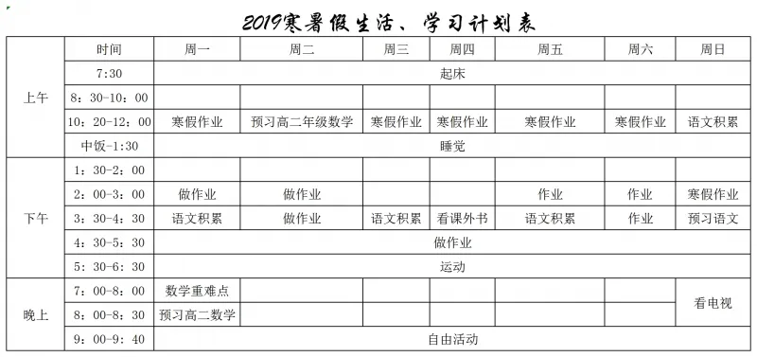
给梦想插上翅膀--可参考计划表格

Slide 26
惊人的五秒法则！
心理学家梅尔·罗宾斯在大学时懒散拖沓，甚至因为拖欠学科论文，几次收到退学警告。为了顺利毕业，梅尔决定每天6点去图书馆补写论文。
然而每当闹钟响起，她脑海总会浮现各种不起床的理由：昨晚失眠、身体不好、早上还有其他事……
直到有天，她看到火箭发射时的转播录像，当播报员从5数到1时，火箭立刻点火升空。
次日清晨闹铃再次响起时，梅尔也试着在心中倒数5秒，在数到1的瞬间立刻起床。
凭借这个方法，她成功克服赖床的毛病，在规定期限内顺利写完了论文。
毕业后，她将这个方法运用于生活各个方面，结果在5年内升任教授，并且写出3本畅销全球的著作。
这，就是“5秒法则”的由来。

Slide 27
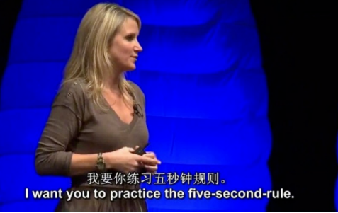
惊人的五秒法则！
正如梅尔在TED演讲时说：“如果你能在5秒内决定开始，你就能成为你想成为的任何人。”
遇到想做的事，不要犹豫，倒数5秒后果断行动，你会发现你的人生将大不相同。

Slide 28
惊人的五秒法则！
作家刘润说：“想到和得到之间，隔着一条‘做到’的鸿沟。”
而正是这条鸿沟，将芸芸众生区分开来。
想而不做的人，总是下意识认为，往后还有大把时间。
殊不知最好的时机，就在一分一秒的拖延中流散殆尽。
和贝尔同一天发明电话的格雷，在面对专利局朋友的催促时说“再等等吧”，最终比贝尔晚一天申请专利，和“20世纪最伟大发明家”的称号擦肩而过。

Slide 29

惊人的五秒法则！
梅尔曾对“5秒法则”做出解释：“倒数5秒后立刻行动，就是不给恐惧、犹豫、惰性等情绪以反应的时间。
我们只有从这些负面情绪中解脱，才能真正成为自己的主人。”

Slide 30

行动，就在当下！
日常生活中，有太多东西分散着我们的注意力，使我们无法集中精力去学习，尤其是有了更多电子设备的现今，使我们很难进入到注意力高度集中的自律状态。
正如培根对他学生所说的那样：
“如果真有什么所谓的最优方案，那就是‘现在开始’！从你能做的事情做起，一刻也不要耽搁。”

Slide 31
行动，就在当下！
1.限制电子设备的使用频率和时间，坚决不做电子产品的奴隶！
2.寻找队友，结伴学习，互相督促。
3.保持规律作息，保持学习惯性。你自律的程度，决定你学习的效率，决定你成绩的高低！
4.每天坚持运动一小时，保持健康的生活方式。
5.注意假期人身安全和财务安全。
6.做好防护，做自己健康的第一责任人。

Slide 32
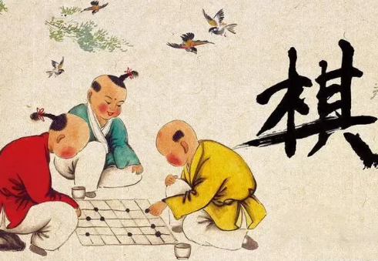
江苏省锡山高级中学校长唐江澎在毕业典礼如是说：
如果一定要说人生有对手，大家记住对手只有一个，那便是自己。人生就是在下一盘棋，只不过是在和自己对弈，成也罢，败也罢，就看你能不能战胜自我。
你们记住：做人生的高手、人生的圣手！

Slide 33
【小结】
正所谓：熟谷常弯腰，智者常低头。
沉得住气，才能成器；弯得下腰，才能抬得起头。
作家贾平凹曾说：“人的一生，苦也罢，乐也罢；得也罢，失也罢。要紧的是心间的一泓清泉里不能没有月辉。”
就让我们的寒假多一些月辉吧！

Slide 34

期待你们寒假充盈而有所获

Slide 35
版权声明：
1.本人发表在公众号的原创文章、课件、图片等内容，禁止其他用户拿来做商业用途，否则将举报维权。
2.转载本文需经本人同意，引用需注明出处。
3.本节班会图文部分来自网络等，如有侵权请联系删除。
4.本班会版权归工作室所有。

Slide 36

扫码关注：“孙钦强名班主任工作室”公众号
更多内容请扫描关注本人公众号，感谢感恩！

